Slide 1
ATIKTAN KAYNAĞA….
Doğrusal Ekonomi
Zincir Ekonomisi
Döngüsel Ekonomi
Kaynak
Upcycling
(Yukarı Dönüşüm)
Kaynak
Üretim
Geri dönüşüm
Üretim
Sürdürülebilir üretim
Tüketim
Atık
Tüketim
Sürdürülebilir tüketim
Atık

Slide 2
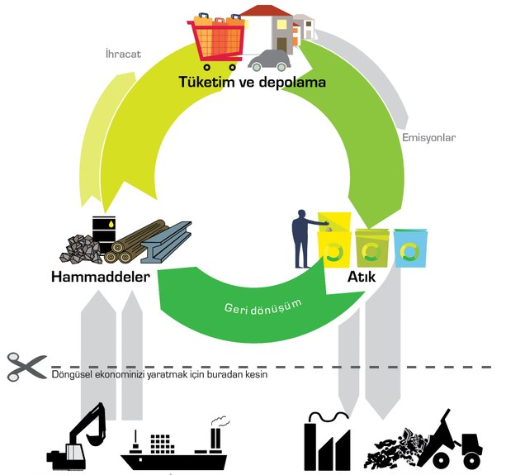
DÖNGÜSEL EKONOMİ
Doğal kaynaklar İthalat Yakma Düzenli Depolama

Slide 3

RECYCLING VS. UPCYCLING

Slide 4

UPCYCLING (YUKARI DÖNÜŞÜM)

